Slide 1

【第2章】 Python语言基本语法元素

Slide 2

考纲考点
程序的基本语法元素：程序的格式框架、缩进、注释、变量、命名、保留字、数据类型、赋值语句、引用
基本输入输出函数：input()、eval()、print()
源程序的书写风格

Slide 3
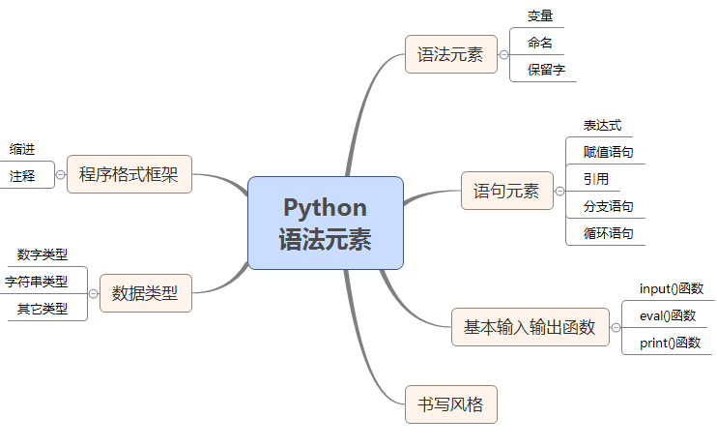
知识导图

Slide 4
程序的格式框架

Slide 5
代码胜于雄辩。
Talk is cheap.Show me the code.
——林纳斯。托瓦兹（Linus Torvalds）

Slide 6
缩进
Python语言采用严格的“缩进”来表明程序的格式框架。缩进指每一行代码开始前的空白区域，用来表示代码之间的包含和层次关系。
1个缩进 = 4个空格
缩进是Python语言中表明程序框架的唯一手段

Slide 7
缩进
当表达分支、循环、函数、类等程序含义时，在if、while、for、def、class等保留字所在完整语句后通过英文冒号（:）结尾并在之后进行缩进，表明后续代码与紧邻无缩进语句的所属关系。

Slide 8
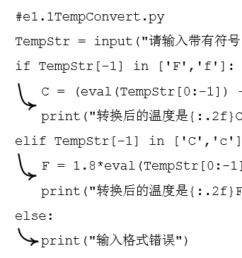
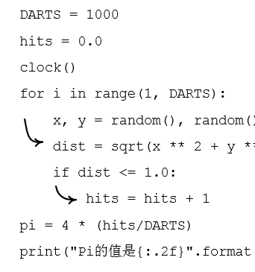
程序的格式框架
单层缩进 多层缩进

Slide 9
注释
注释是代码中的辅助性文字，会被编译或解释器略去，不被计算机执行，一般用于程序员对代码的说明。Python语言采用#表示一行注释的开始，多行注释需要在每行开始都使用#。
1 2 3 | #注释的第一行 #注释的第二行 #注释的第三行

Slide 10
注释
Python程序中的非注释语句将按顺序执行，注释语句将被解释器过滤掉，不被执行。注释一般用于在代码中标明作者和版权信息，或解释代码原理及用途，或通过注释单行代码辅助程序调试。
1 2 3 4 | # 作者名称：著名的非著名相声演员 # 编写时间：2018年1月1日 # 版权声明：按照CC BY-NC-SA方式开源 print("期待世界和平")) # 2018年的良好祝愿

Slide 11
数据类型

Slide 12
数据类型概述
Python语言支持多种数据类型，最简单的包括数字类型、字符串类型，略微复杂的包括元组类型、集合类型、列表类型、字典类型等。

Slide 13
数字类型
表示数字或数值的数据类型称为数字类型，Python语言提供3种数字类型：整数、浮点数和复数，分别对应数学中的整数、实数和复数。

Slide 14
数字类型
一个整数值可以表示为十进制、十六进制、八进制和二进制等不同进制形式。
十进制： 1010
十六进制： 0x3F2
八进制： 0o1762
二进制： 0b001111110010

Slide 15
数字类型
一个浮点数可以表示为带有小数点的一般形式，也可以采用科学计数法表示。例如：浮点数123.456，两种表示方式如下：
一般形式： 123.456
科学计数法： 1.23456e2
复数类型与数学中的复数相一致，采用a+bj的形式表示，存在实部和虚部。

Slide 16
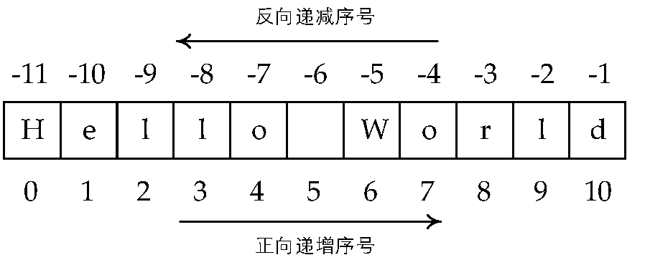
字符串
Python语言中，字符串是用两个双引号“ ”或者单引号‘ ’括起来的一个或多个字符。
Python字符串的两种序号体系

Slide 17
字符串
如果字符串长度为L，正向递增需要以最左侧字符序号为0，向右依次递增，最右侧字符序号为L-1；反向递减序号以最右侧字符序号为-1，向左依次递减，最左侧字符序号为-L。
>>>"对酒当歌,人生几何?"[1]
酒
>>>"对酒当歌,人生几何?"[-1]
?

Slide 18
字符串
可以采用[N: M]格式获取字符串的子串，这个操作被形象地称为切片。[N: M]获取字符串中从N到M（但不包含M）间连续的子字符串。
>>>"譬如朝露,去日苦多。"[2:4]
朝露
>>>"譬如朝露,去日苦多。"[5:-2]
去日苦多

Slide 19
字符串
可以通过Python默认提供的len()函数获取字符串的长度，一个中文字符和西文字符的长度都记为1。
>>>len("譬如朝露,去日苦多。")
10
>>>len("Hello World")
11

Slide 20
程序的语句元素

Slide 21
表达式
产生或计算新数据值的代码片段称为表达式。表达式类似数学中的计算公式，以表达单一功能为目的，运算后产生运算结果，运算结果的类型由操作符或运算符决定。
表达式一般由数据和操作符等构成，这是构成Python语句的重要部分。

Slide 22
变量
变量是保存和表示数据值的一种语法元素，在程序中十分常见。顾名思义，变量的值是可以改变的，能够通过赋值（使用等号=表达）方式被修改，例如：
>>>a = 99 >>>a = a + 1 >>>print(a) 100

Slide 23
命名
Python语言允许采用大写字母、小写字母、数字、下划线(_)和汉字等字符及其组合给变量命名，但名字的首字符不能是数字，中间不能出现空格，长度没有限制
注意：标识符对大小写敏感，python和Python是两个不同的名字

Slide 24
赋值语句
Python语言中，= 表示“赋值”，即将等号右侧的值计算后将结果值赋给左侧变量，包含等号（=）的语句称为“赋值语句”
<变量> = <表达式>
同步赋值语句：同时给多个变量赋值
<变量1>, …, <变量N> = <表达式1>, …, <表达式N>

Slide 25
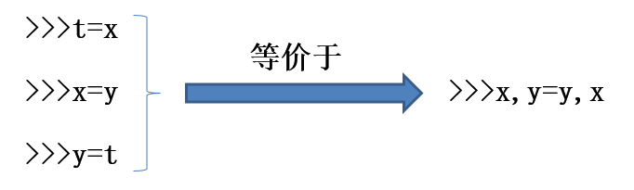
赋值语句
例：将变量x和y交换
采用单个赋值，需要3行语句：
即通过一个临时变量t缓存x的原始值，然后将y值赋给x，再将x的原始值通过t赋值给y。
采用同步赋值语句，仅需要一行代码：

Slide 26
保留字
保留字，也称为关键字，指被编程语言内部定义并保留使用的标识符。
程序员编写程序不能定义与保留字相同的标识符。
每种程序设计语言都有一套保留字，保留字一般用来构成程序整体框架、表达关键值和具有结构性的复杂语义等。
掌握一门编程语言首先要熟记其所对应的保留字。

Slide 27
保留字
Python 3.x保留字列表 (33个)
and | elif | import | raise
as | else | in | return
assert | except | is | try
break | finally | lambda | while
class | for | nonlocal | with
continue | from | not | yield
def | global | or | True
del | if | pass | False
 |  |  | None

Slide 28
引用
Python程序会经常使用当前程序之外已有的功能代码，这个过程叫“引用”。Python语言使用import保留字引用当前程序以外的功能库，使用方式如下：
import <功能库名称>

Slide 29
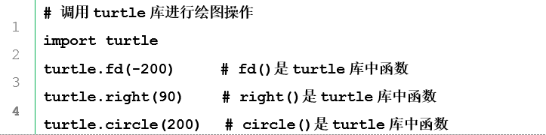
引用
引用功能库之后，采用<功能库名称>.<函数名称>()方式调用具体功能。

Slide 30
其他语句
除了赋值语句外，Python程序还包括一些其他的语句类型，例如，分支语句和循环语句等。更多的分支和循环内容将在第4章介绍。这里仅简要介绍这两类语句的基本使用。

Slide 31
分支语句
分支语句是控制程序运行的一种语句，它的作用是根据判断条件选择程序执行路径。分支语句包括：单分支、二分支和多分支。
单分支语句是最简单的分支语句，使用方式如下：
if <条件>:
<语句块>
1 2 3 4 | # 判断输入整数是否在[0,100]之间 num = eval(input("请输入一个整数:")) if 0 <= num <= 100: # 判断[0,100] print("输入整数在0到100之间(含)")

Slide 32
循环语句
循环语句是控制程序运行的一类重要语句，与分支语句控制程序执行类似，它的作用是根据判断条件确定一段程序是否再次执行一次或者多次。循环语句包括遍历循环和条件循环。
while (<条件>):
<语句块1>
1 2 3 4 5 | # 输出10到100步长为3的全部整数 n = 10 while n < 100: print(n, end=" ") n = n + 3

Slide 33
基本输入输出函数

Slide 34
input()函数
获得用户输入之前，input()函数可以包含一些提示性文字
<变量> = input(<提示性文字>)
>>>a = input("请输入一个小数: ") 请输入一个小数: 123.456 >>>print(a) # 此时a是字符串"123.456" 123.456

Slide 35
eval() 函数
eval(<字符串>)函数是Python语言中一个十分重要的函数，它能够以Python表达式的方式解析并执行字符串，将返回结果输出
>>>a = eval("1.2 + 3.4") >>>print(a) 4.6

Slide 36
eval() 函数
eval()函数经常和input()函数一起使用，用来获取用户输入的数字，使用方式如下：
<变量> = eval(input(<提示性文字>))
>>>value = eval(input("请输入要计算的数值: ")) 请输入要计算的数值: 1024.256 >>>print(value*2) 2047.512

Slide 37
print(）函数
print()函数用于输出运算结果，根据输出内容的不同，有三种用法。
第一种，仅用于输出字符串，使用方式如下：
>>>print("世界和平") 世界和平

Slide 38
print(）函数
第二种，仅用于输出一个或多个变量，使用方式如下：
print(<变量1>, <变量2>,…, <变量n>)
>>>value = 123.456 >>>print(value, value, value) 123.456 123.456 123.456

Slide 39
print(）函数
第三种，用于混合输出字符串与变量值，使用方式如下：
print(<输出字符串模板>.format(<变量1>, <变量2>,…, <变量n>))
>>>a, b = 123.456, 1024 >>>print("数字{}和数字{}的乘积是{}".format(a, b, a*b)) 数字123.456和数字1024的乘积是126417.944

Slide 40
print(）函数
对print()函数的end参数进行赋值
print(<待输出内容>, end="<增加的输出结尾>")
>>>a = 24 >>>print(a, end=".") 24. >>>print(a, end="%") 24%

Slide 41
实例解析：倒背如流

Slide 42
实例解析
计算机程序是机械记忆的高手，下面将编写一段程序，获得用户输入，采用倒叙方式将输入内容输出出来。该程序的输入和输出实例如下：
输入：To be or not to be, that’s a question. ——莎士比亚
输出：亚比士莎—— .noitseuq a s’taht ,eb ot ton ro eb oT

Slide 43
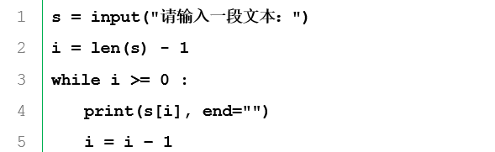
实例解析
以下给出了一种实现，采用正向递增序号，利用len()函数将i设为最后一个字符的索引序号，然后逐次输出至第一个字符。

Slide 44
实例解析
给出另一种实现，采用反向递减序号，将i首先设置为-1，直接索引最后一个字符，然后逐次输出至第一个字符。

Slide 45
本章小结
本章具体讲解了初学Python需要知道的一些基本概念，初步介绍了Python基本语法元素，讲解了程序的格式框架、语法元素的名称、数据类型、程序的语句元素、基本输入输出函数等内容，进一步给出了Python源程序书写风格的思考和建议，帮助读者初步建立编写优美程序的基本观念。最后，讲解了“倒背如流”实例，通过完成将一段输入文本倒序输出的功能理解并实践Python基本语法元素。
Python程序说它可以倒背如流，人类的你要不要默写一下保留字来试试？

